Slide 1
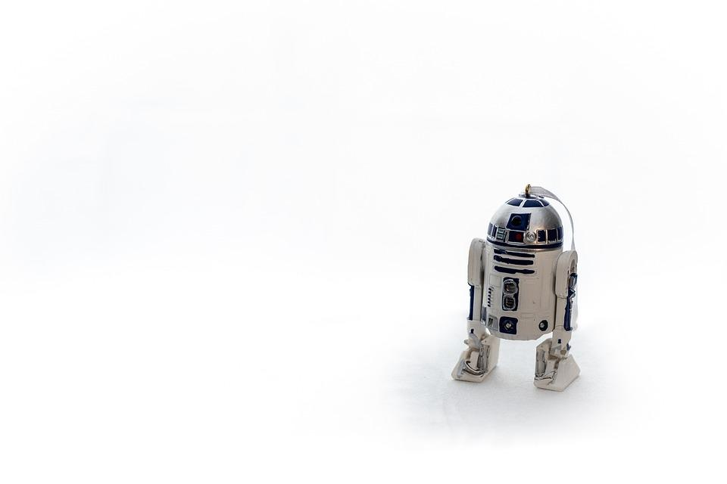
Avaliação da Personalidade (Big Five) a partir de posts no facebook usando ColB5ERT
Ricardo Primi

Slide 2
Problema
É possível conhecer o perfil de características pessoais (personalidade, valores, fundamentos morais, interesses) a partir dos textos escritos pelas pessoas?
Textos espontâneos: posts, mensagens escritas nas mídias sociais ?
Textos eliciados: auto-biografias, respostas escritas para perguntas diretas sobre as características pessoais
Existem técnicas de avaliação baseadas em auto-relato (medidas indiretas)
Propensas ao falseamento.
Demandam tempo e recursos da pessoa (um sistema automatizado poderia ter uma amostra praticamente imensa das pessoas como se verá adiante)

Slide 3
Problema
A personalidade refere-se ao conjunto único de pensamentos, sentimentos e padrões comportamentais consistentes que caracterizam um indivíduo e o diferenciam dos outros. A combinação dessas características molda como ele interage com seu ambiente e com outros indivíduos.
O comportamento verbal expressivo é potencialmente expressão da personalidade: observação direta
Será que os textos produzidos por uma pessoa (+modelo sistematiza essa informação) é uma fonte de observação direta mais válida para avaliar a personalidade?

Slide 4
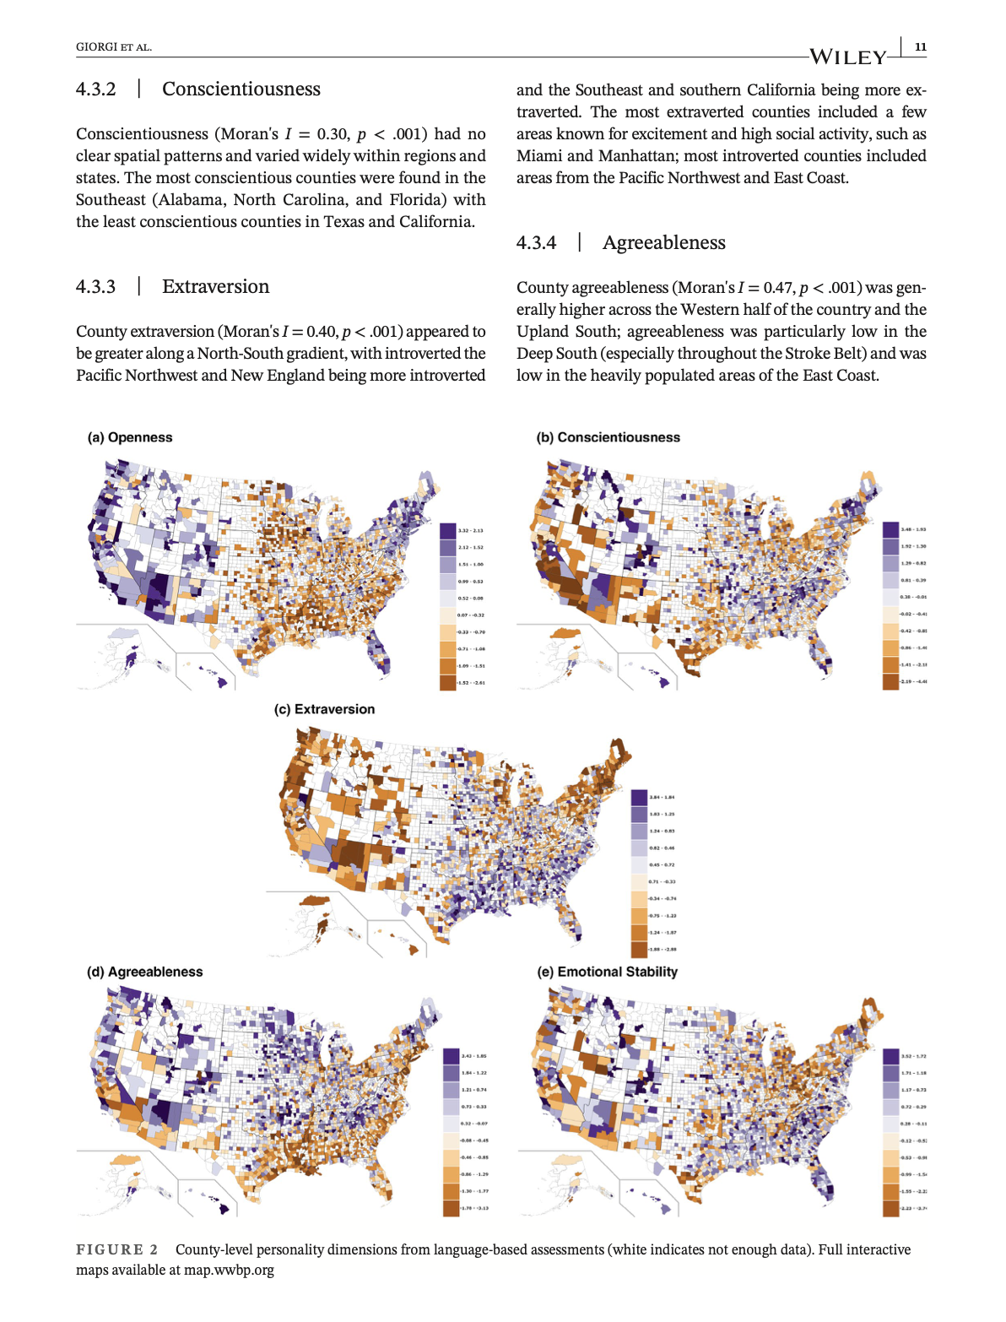
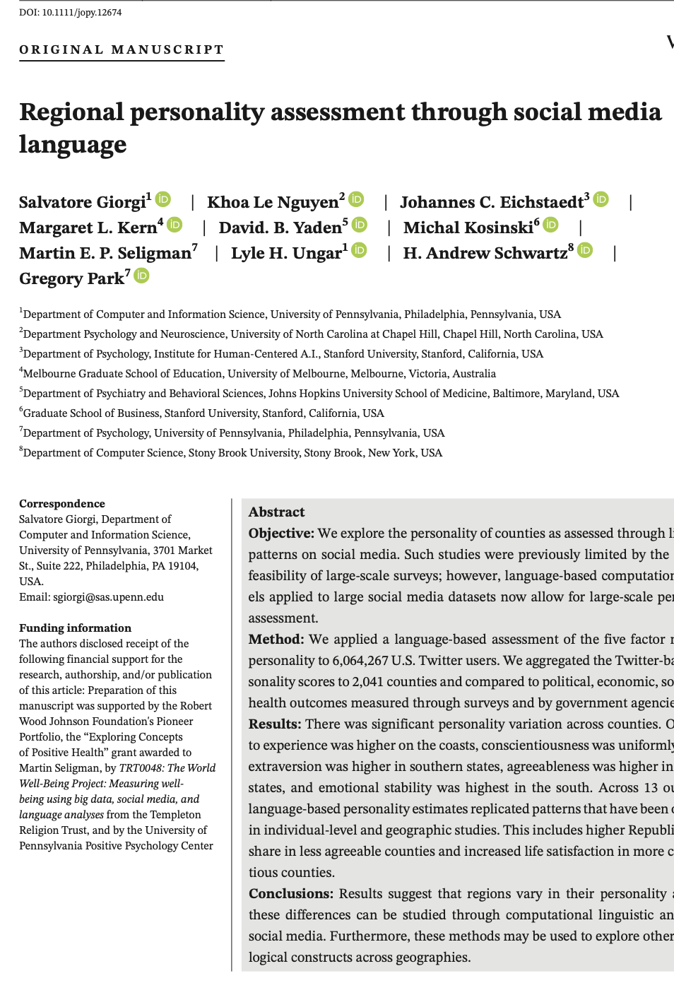
Relevância
monitoramento de saúde mental
criação de conteúdo personalizado
“Steering language models” para que reflitam as características/valores do usuário
pesquisa psicológica - geographic personality,
recursos humanos etc.
marketing psicográfico (ética ....)

Slide 5
Hipótese léxica e o Big5
É uma teoria que postula que os elementos mais significativos da personalidade humana são codificados na linguagem. A ideia é que, se uma característica é importante e universal para a interação humana, ela se tornará parte da linguagem que as pessoas usam para descrever umas às outras.
Deu origem ao modelo BIG-5: Abertura, Conscienciosidade, Extroversão, Amabilidade e Neuroticismo (OCEAN) a partir da clusterização de adjetivos presentes no dicionário descrevendo características pessoais.

Slide 6
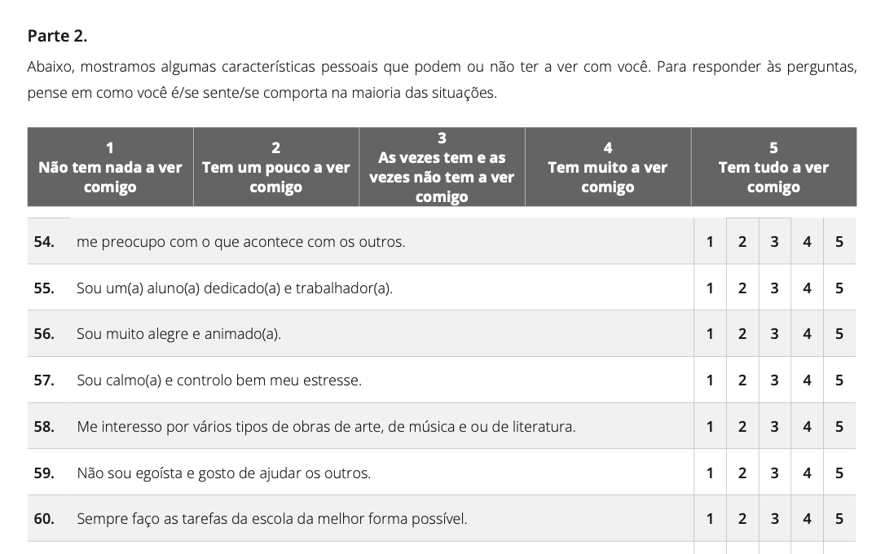
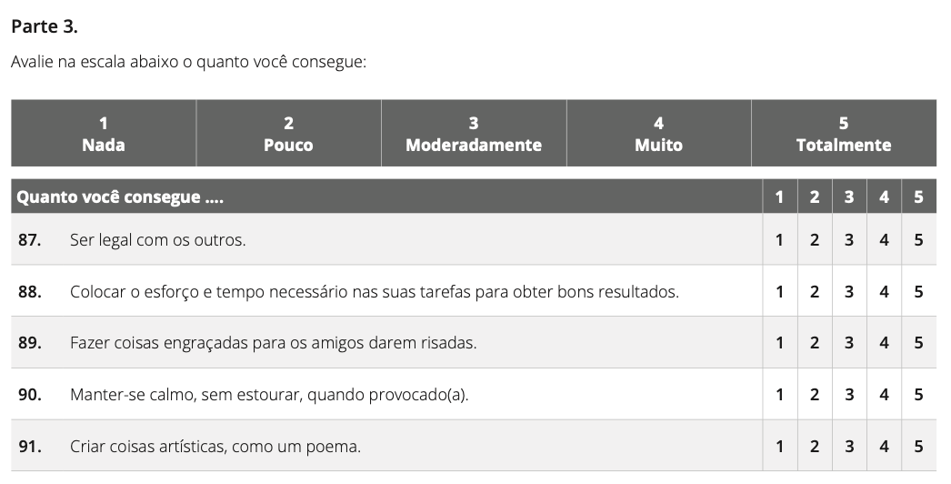

Slide 7
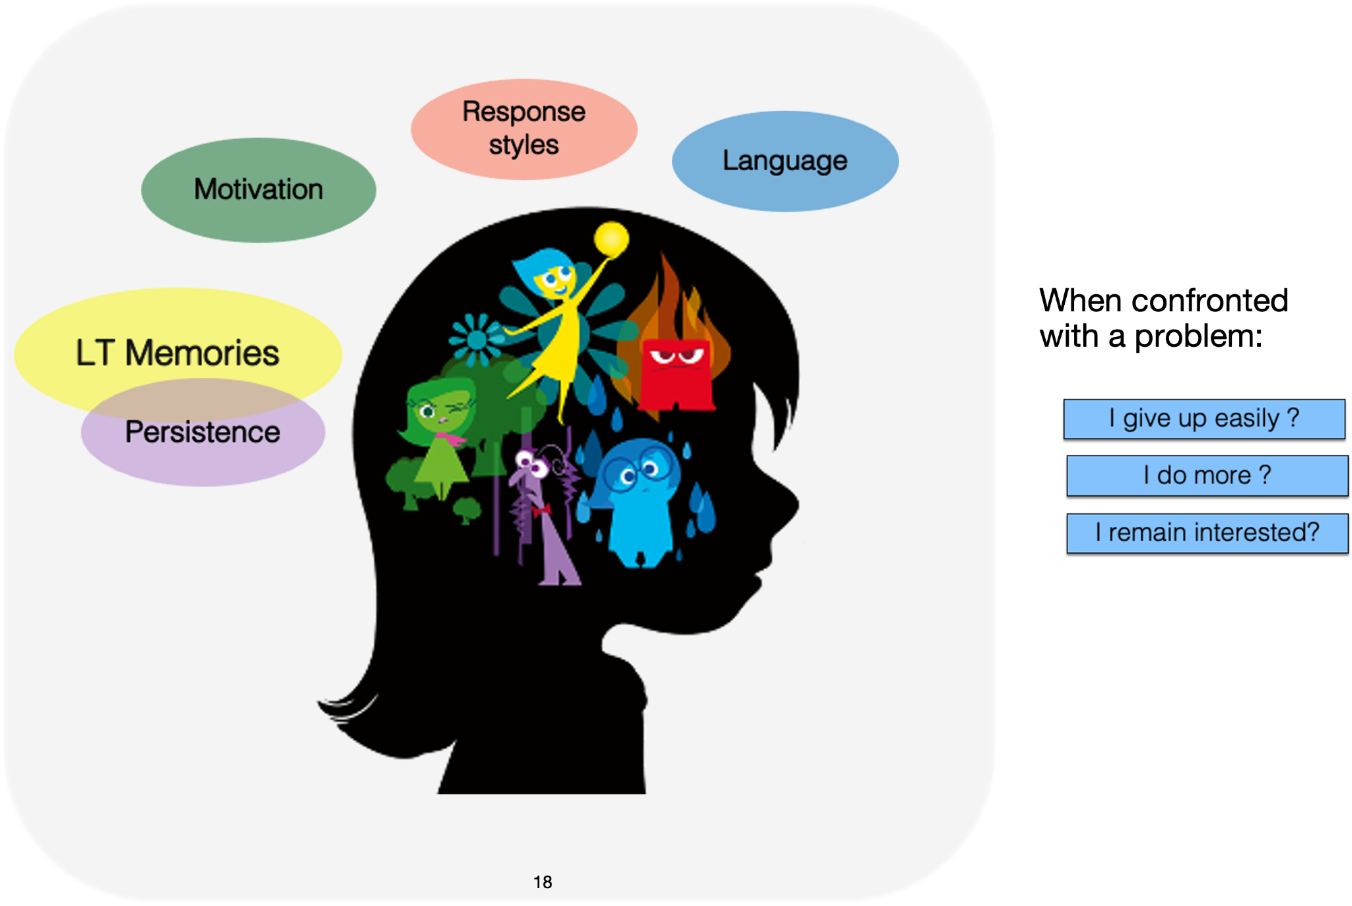

O que tudo isso tem a ver com busca ?
As afirmações/itens de um teste são como perguntas/query
A história de vida armazenada na memória de longo prazo são as passagens de um documento amplo que representa a autobiografia completa e viva da pessoa
A resposta é o escore de relevância da query para descrever as passagens
A medida da personalidade é uma agregação desses escores de relevância por categoria das queries (extroversão, abertura, etc)
A idéia central desse trabalho é usar os textos (comportamentos diretos) produzidos da pessoa como passagens ! E evitar o bottleneck/gargalo da memória e recursos cognitivos do sujeito como observador de si mesmo (de sua memória) para ter as passagens
Mais perguntas da pesquisa: Será que os textos produzidos espontaneamente serão boas amostras da personalidade de uma pessoa? Qual o tamanho desse texto para se ter uma visão compreensiva da personalidade ? Quais tipos de textos serão mais informativos?

Slide 8
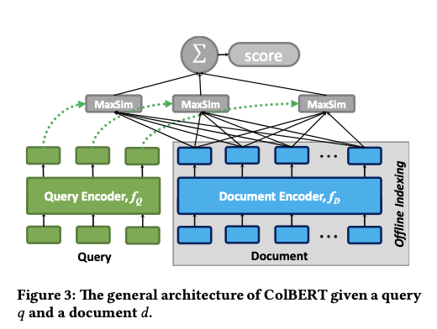
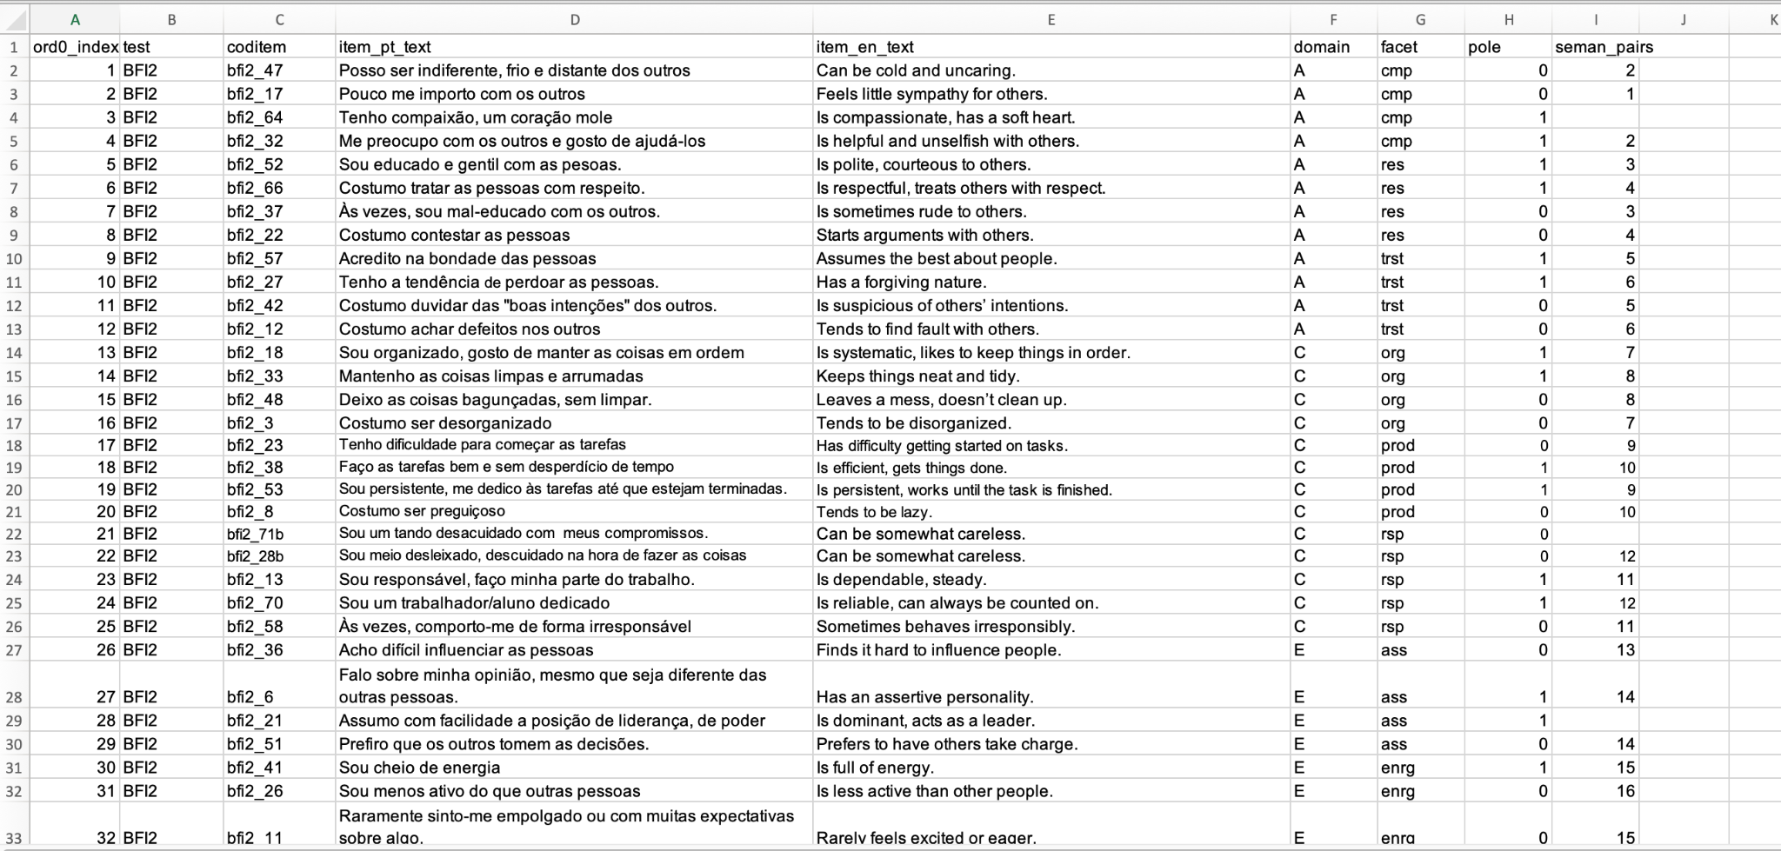
Método
Datasets Query: Base de itens: 415 itens de 3 testes de personalidade em português

Slide 9
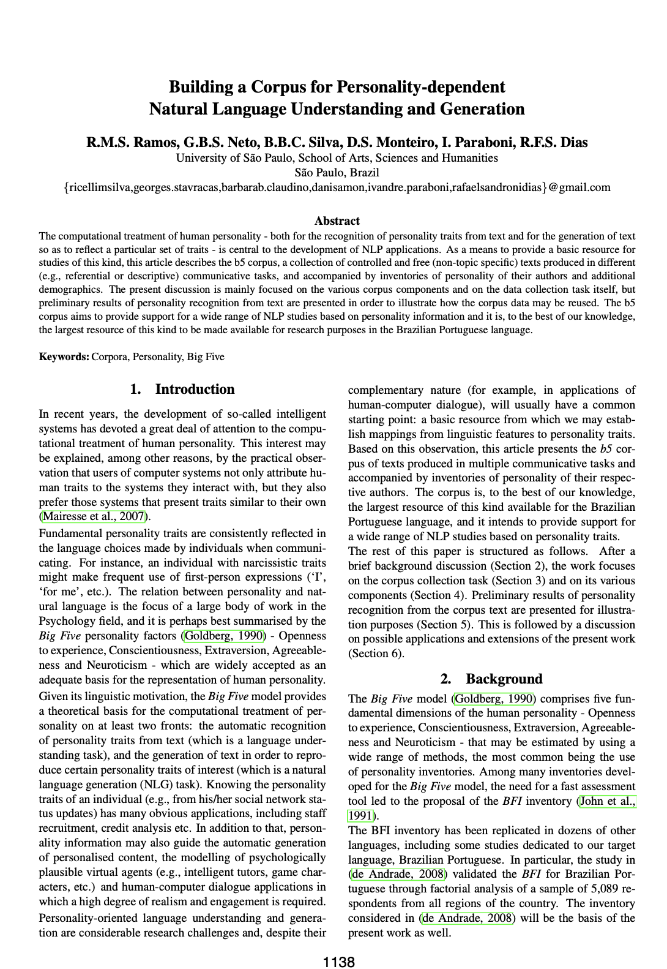
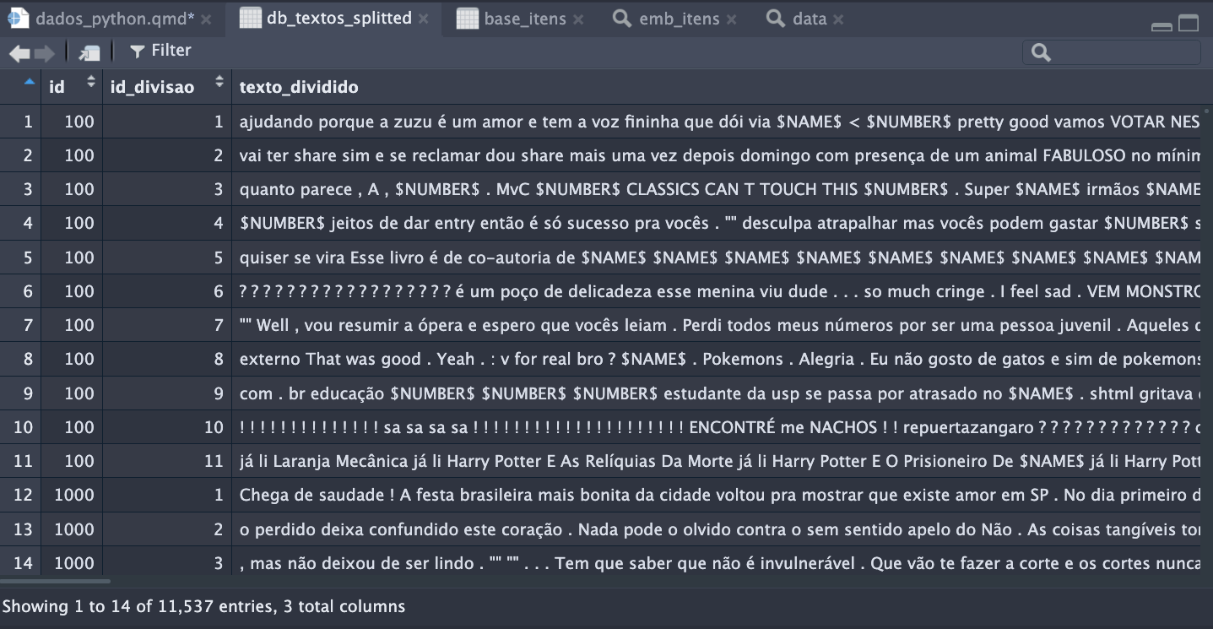
Datasets documents
Posts: B5 corpus
N = 1,019 pessoas e 194382 posts e 2.219.585 tokens
Documentos: Base de posts: posts de 1082 pessoas divididos em chunks de 250 tokens. Isso resultou 11537 posts
415 (de 0 a 14 tokens) X 11537 (até 512 tokens) = 4.787.855 interações
b5 corpus v.1.8.zip

Slide 10
Idéia 0: usar somente embeddings (catástrofe !!)
top5 cosim
posts: 512 tokens
item 1: 8 tokens
BERT embeddings (768)

Slide 11
Idéia 1: treinar (finetunning) ColBERT a partir dessa base = ColB5BERT

Slide 12
Metodologia (idéia 0)
ColBERT
dataset: posts do facebook + respostas a um teste de personalidade BFI que prove 5 escores um para cada fator do Big5 ("ground true")
Base de itens de personalidade classificados no Big5: queries/perguntas
Posts (subdividir em chunks de 512 tokens): passagens
Criar um dataset itens X passagens ?
BERTimbau incializado nos pesos originais para passar os itens (i itens) e posts (p posts) para se calcular os embeddings de todas as tokens
Criar uma matriz (late interaction) i X p por passagem e salvar os maxSim (o tipo de agregação será um hiperparâmetro)
Calcular a soma dos escores por fator/classe do big-5
Correlacionar os escores com o Big-5 com os escores obtidos no colbert
Fazer um fine-tuning do BERtimbau com a última etapa com late interaction = ColB5ERT
Testar se a correlação foi maior no modelo com finetuning do que com o modelo 0

Slide 13
Métricas
A avaliação principal será a correlação entre o escores do teste de auto relato BFI e os escores do teste automatizado ColB5ERT

Slide 14
Cronograma
Lista de atividades a serem feitas antes de cada entrega:
18 de maio - Escolha do Projeto
25 de maio - Apresentação do Plano do Projeto
15 de junho - Entrega I: base organizada e resultados preliminares do modelo 0
22 de junho - Entrega II: finetunning
29 de junho - Apresentação e Entrega Final

Slide 15
Resultados
Espera-se atingir um modelo que tenha correlação por fator igual oumaior que 0,50 entre os dois sistemas
Espera-se identificar os tipos de posts mais correlacionados com a personalidade
Espera-se ter uma estimativa de quanto texto é necessário para se ter resultados melhores

Slide 16
Referências

